Slide 1
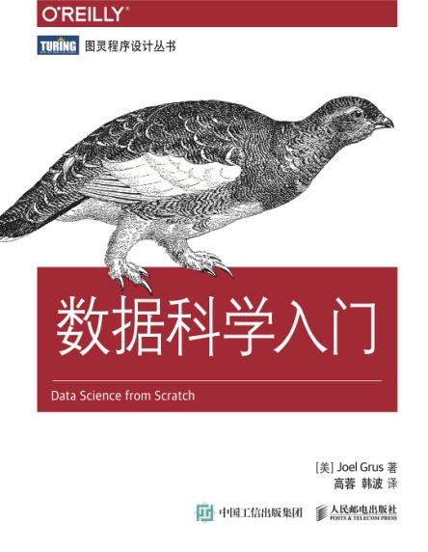
5. 决策树
Decision Tree
信息科学与工程学院
潘 理
Notes:
尊敬的各位评委，在座的各位老师，大家上午好！
今天我给大家带来的课程是材料固体力学，与大家分享的内容是“这就是应力”

Slide 2
目录
决策树原理
sklearn使用方法
决策树可视化
过拟合问题
Notes:
准备分4个部分给大家进述：
首先引入一些与生活相关的固体力学事物，它们一定会受到外力作用，第二部分我们将给出外力的定义。
有了外力，那么事物内部的相互作用会怎样？紧接着，我们将引入应力的概念及其它的定义。
最后将给出应力的知识框架及课程展望。

Slide 3
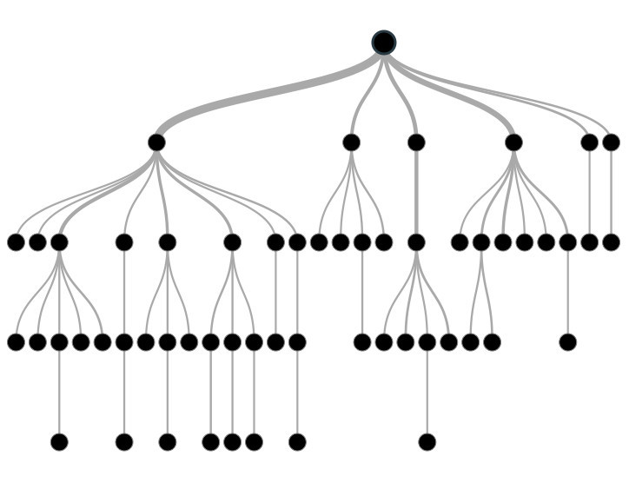
1. 决策树原理
决策树
机器学习中，决策树（Decision Tree）是一个预测模型；它代表的是对象属性与对象值之间的一种映射关系。
树中的每一个节点表示对象属性的判断条件，其分支表示符合节点条件的对象。树的叶子节点表示对象所属的预测结果。
3

Slide 4
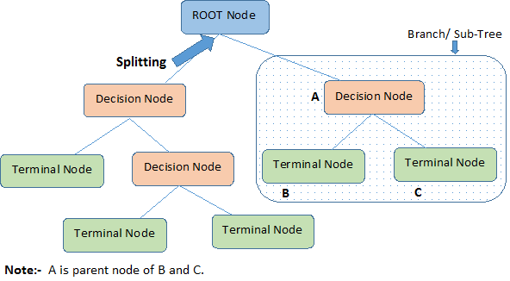
1. 决策树原理
决策树
根节点：代表整个群体或样本，可以被进一步分为两个或两个以上的同类集合；
分裂（Splitting）：将节点分成两个或两个以上子节点的过程；
决策节点：当一个子节点分裂成更多的子节点时，它就是决策节点；
4

Slide 5
1. 决策树原理
决策树
叶子（终端）节点：不能再进行分裂的节点被称为叶子（终端）节点；
剪枝：当我们删除决策节点的子节点时，这一过程被称为剪枝；
分支/子树：整棵树的子部分被称为分支或子树；
5

Slide 6
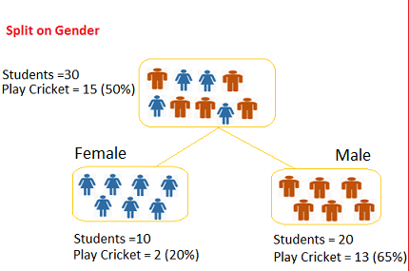
1. 决策树原理
决策树
决策树类型
分类变量决策树（分类树）：当决策树的目标变量是类别时（输出的是样本的类标），它就是分类（离散）变量决策树。
连续变量决策树（回归树）：当决策树的目标变量是一系列的连续的变量时（输出的是一个实数），它就是连续变量决策树。
6

Slide 7
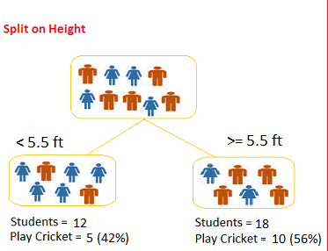
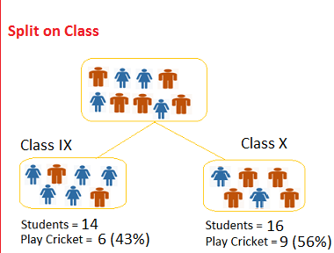
1. 决策树原理
决策树
假设我们有一个包含30名学生的样本，其中有15人会在闲暇时间玩板球，已知学生的3个属性变量：性别（男/女）、班级（4班/5班）和身高（5-6英尺）。
创建一个模型来预测谁会在休息时间打板球。基于三个输入变量的三棵简单的树。
7

Slide 8
1. 决策树原理
分裂算法
在创建决策树过程中，要确定先对哪个特征进行分裂。决策树的分裂过程决定了模型预测的准确性。
决策树的分裂涉及多种算法，它们会判断如何将一个节点分成两个或多个子节点。
决策树分类中常用的分裂选择算法：
gini：代表基尼系数；
entropy：代表信息增益。
8

Slide 9
1. 决策树原理
基尼系数
基尼系数（Gini Index）
基尼系数是一个统计学概念。在决策树中，它表示模型的不纯度。
基尼系数越小，不纯度越低，特征值越多。
基尼系数值越高，纯度（同质化水平）越高。
基尼系数适用于分类目标变量：“Success” 和“Failure”；它只执行二元分裂（二叉树）。
9

Slide 10
1. 决策树原理
基尼系数
基尼系数分裂步骤：
利用成功和失败概率的平方和公式（ p²+q² ）计算子节点的基尼系数；
利用分裂的每个子节点加权的基尼系数值，计算分裂的基尼系数。
10

Slide 11
1. 决策树原理
基尼系数
例：性别分裂
计算“女生”子节点的基尼系数：0.2²+0.8²=0.68；
计算“男生”子节点的基尼系数：0.65²+0.35²=0.545；
计算性别分裂的加权基尼系数：(10/30)×0.68+(20/30)×0.545=0.59。
11

Slide 12
1. 决策树原理
基尼系数
例：班级分裂
计算IX班子节点的基尼系数：0.43²+0.57²=0.51；
计算X班子节点的基尼系数：0.56²+0.44²=0.51；
计算班级分裂的加权基尼系数：(14/30)*0.51+(16/30)*0.51 = 0.51。
性别分裂的基尼系数比班级分裂更高，也就是纯度更高，因此决策树会执行性别分裂。
12

Slide 13
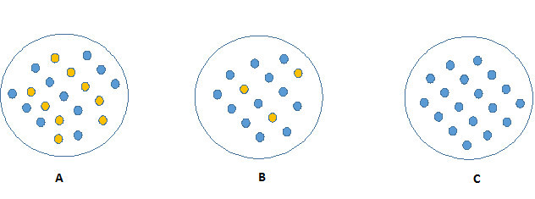
1. 决策树原理
信息增益
信息熵Entropy
在信息论中，用信息熵衡量数据的不纯度。不纯度越低的节点，描述信息也越少；不纯度越高的节点，需要的描述信息也越多。
如果样本是完全同构的，那熵就是0；如果样本是完全等分的（各50%），那熵就是1。
C的纯度最高， 包含的信息量少，最容易描述。 B其次，A最不纯。
13

Slide 14
1. 决策树原理
信息增益
信息增益
信息熵的计算公式：Entropy = -plog₂p – qlog₂q，其中，p和q节点成功和失败的概率；
选择具有最低信息熵的分裂。
当选择某个特征对数据集进行分类时，分类后的数据集信息熵会比分类前的小，其差值为信息增益。信息增益可以衡量某个特征对分类结果的影响大小。
信息熵分裂步骤：
计算父节点的熵；
计算分裂的每个子节点的熵，并分裂中所有可用子节点的加权平均。
14

Slide 15
1. 决策树原理
信息增益
例：性别分裂
父节点的熵：-(15/30)log₂(15/30) – (15/30) log₂ (15/30) =1。（这是一个等分节点，一半人玩板球，一半人不玩板球）
子节点“女生”的熵：-(2/10) log₂(2/10) – (8/10)log₂ (8/10) = 0.72；
子节点“男生”的熵：-(13/20)log₂(13/20) – (7/20)log₂(7/20) = 0.93；
性别组的加权熵：(10/30)×0.72 + (20/30)×0.93=0.86；
15

Slide 16
1. 决策树原理
信息增益
例：班级分裂
子节点“IV班”的熵：-(6/14)log₂(6/14) – (8/14)log₂ (8/14)=0.99；
子节点“X班”的熵：-(9/16) log₂(9/16) – (7/16) log₂ (7/16) = 0.99；
班级组的加权熵：(14/30)×0.99+(16/30)×0.99=0.99。
性别组的熵比班级组低，纯度高，因此决策树会按性别分裂。
性别组的信息增益：
1 - 0.86 = 0.14。
16

Slide 17
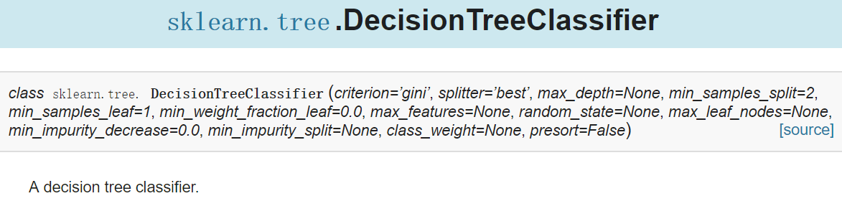
2. Sklearn使用方法
criterion: string, optional (default=“gini”)
(1).criterion=‘gini’,分裂节点时评价准则是Gini指数。
(2).criterion=‘entropy’,分裂节点时的评价指标是信息增益。
两种算法差异性不大，一般说使用默认的基尼系数“gini”就可以了。
splitter:string, optional (default=“best”)
指定分裂节点时的策略。
(1).splitter=‘best’,表示选择最优的分裂策略。
(2).splitter=‘random’,表示选择最好的随机切分策略。
默认的“best”适合样本量不大的情况，如果样本数据量非常大，推荐"random"
17

Slide 18
2. Sklearn使用方法
属性
classes_：分类标签值。
n_classes_：分类数。
feature_importances_：特征重要性。
max_features_：用于推断的最大特征数。
n_features_：执行fit后特征的数量。
n_outputs_：执行fit后输出的数量。
tree_：树对象。
18

Slide 19
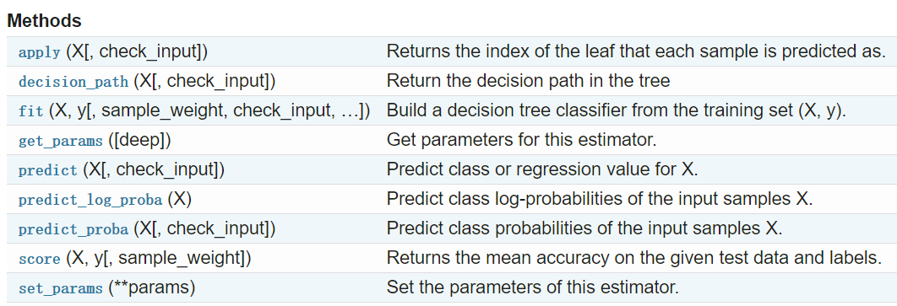
2. Sklearn使用方法
方法
19

Slide 20
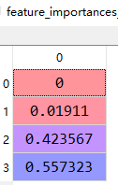
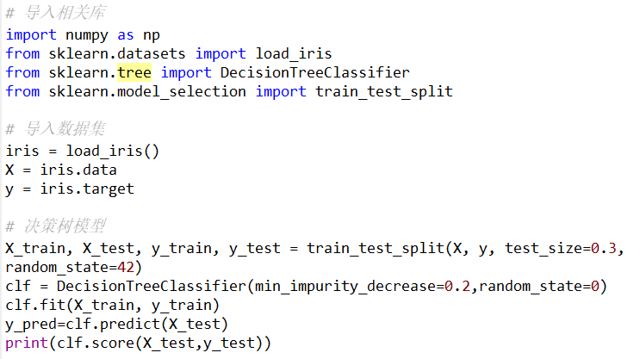
2. Sklearn使用方法
示例：iris数据集分类
20

Slide 21
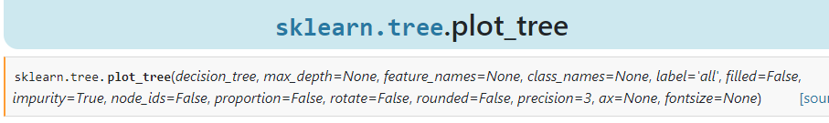
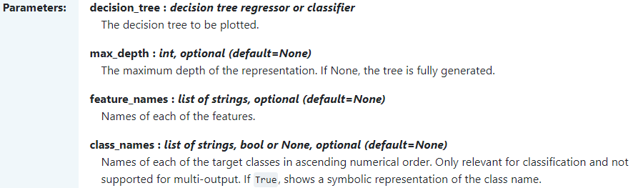
3. 可视化决策树
决策树可视化
tree.plot_tree(clf)显示决策树图形
21

Slide 22
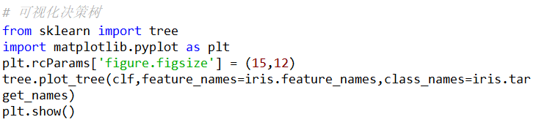
3. 可视化决策树
决策树可视化
22

Slide 23
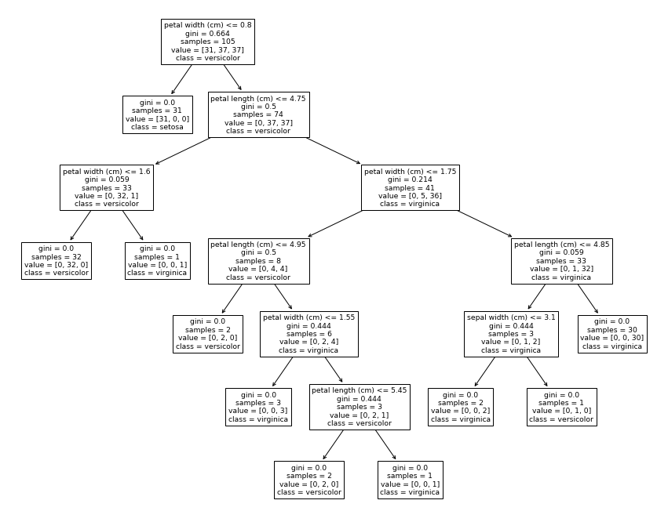
3. 可视化决策树
决策树可视化
23

Slide 24
4. 限制与剪枝
过拟合问题
防止过拟合构建决策树的重点问题
建立决策树模型时，如果放任它自由分裂，不合理限制和调整决策树的生长，那会过度学习训练数据中的知识，使结果完全拟合训练数据，不再适用于其他新的数据。
在最糟糕的情况下，决策树会为每个观察值都分裂一个叶子节点。
一般有两种解决办法：限制决策树大小，剪枝。
24

Slide 25
4. 限制与剪枝
过拟合问题
限制决策树大小
max_depth 树最大深度 | 决策树的最大深度，默认可以不输入，如果不输入的话，决策树在建立子树的时候不会限制子树的深度。一般来说，数据少或者特征少的时候可以不管这个值。如果模型样本量多，特征也多的情况下，推荐限制这个最大深度，具体的取值取决于数据的分布。常用的可以取值10-100之间。
min_samples_split 内部节点划分所需最小样本数 | 这个值限制了子树继续划分的条件，如果某节点的样本数少于min_samples_split，则不会继续再尝试选择最优特征来进行划分。 默认是2.如果样本量不大，不需要管这个值。如果样本量数量级非常大，则推荐增大这个值。我之前的一个项目例子，有大概10万样本，建立决策树时，我选择了min_samples_split=10。可以作为参考。
25

Slide 26
4. 限制与剪枝
过拟合问题
限制决策树大小
max_features 划分时考虑的最大特征数 | 可以使用很多种类型的值，默认是“None”,意味着划分时考虑所有的特征数；如果是“log2”意味着划分时最多考虑log₂N个特征；如果是“sqrt”或者“auto”意味着划分时最多考虑sqrt(N)个特征。如果是整数，代表考虑的特征绝对数。如果是浮点数，代表考虑特征百分比，即考虑（百分比xN）取整后的特征数。其中N为样本总特征数。 一般来说，如果样本特征数不多，比如小于50，我们用默认的"None"就可以了，如果特征数非常多，我们可以灵活使用刚才描述的其他取值来控制划分时考虑的最大特征数，以控制决策树的生成时间。
max_leaf_nodes 最大叶子节点数 | 通过限制最大叶子节点数，可以防止过拟合，默认是"None”，即不限制最大的叶子节点数。如果加了限制，算法会建立在最大叶子节点数内最优的决策树。如果特征不多，可以不考虑这个值，但是如果特征分成多的话，可以加以限制，具体的值可以通过交叉验证得到。
26

Slide 27
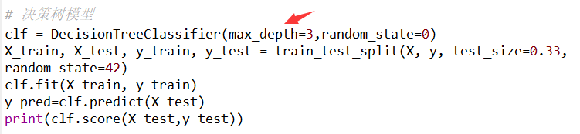
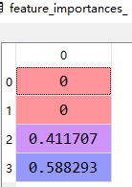
4. 限制与剪枝
过拟合问题
限制决策树大小
27

Slide 28
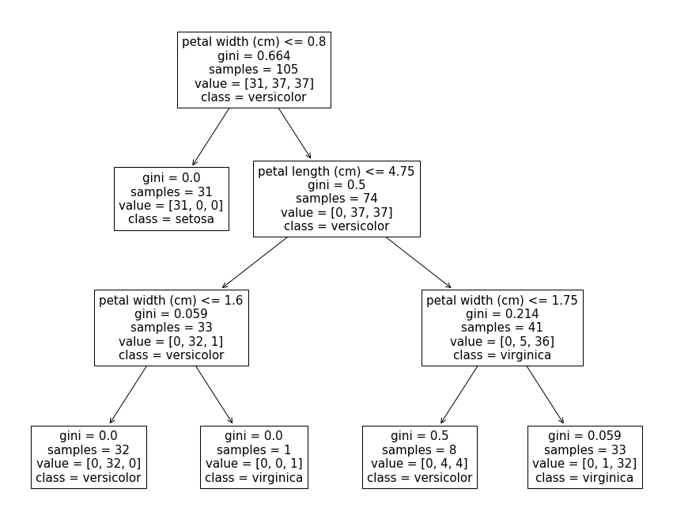
4. 限制与剪枝
过拟合问题
限制决策树大小
28

Slide 29
4. 限制与剪枝
过拟合问题
剪枝
一般情况下，我们会把剪枝分为前剪枝（pre-pruning）和后剪枝（post-pruning）。
前剪枝是在决策树的构建过程中同时进行的，我们需要预先定义一个阈值，当分裂的信息增益小于阈值时，决策树会通过剪枝停止生长。
Scikit-learn暂时不支持后剪枝。
29

Slide 30
4. 限制与剪枝
过拟合问题
剪枝
min_impurity_decrease 最小不纯度减少量 | 这个值限制了决策树的增长，如果某节点的分裂导致不纯度(基尼系数，信息增益，均方差，绝对差)的减少量小于这个阈值，则该节点不再生成子节点。即为叶子节点 。
min_samples_leaf 叶子节点最少样本数 | 这个值限制了叶子节点最少的样本数，如果某叶子节点数目小于样本数，则会和兄弟节点一起被剪枝。 默认是1，可以输入最少的样本数的整数，或者最少样本数占样本总数的百分比。 如果样本量不大，不需要管这个值。如果样本量数量级非常大，则推荐增大这个值。
30

Slide 31
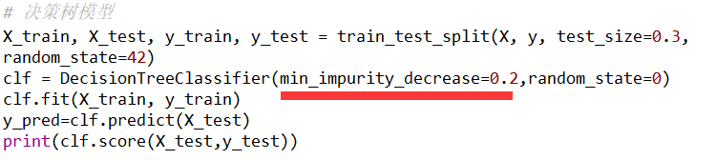
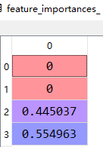
4. 限制与剪枝
过拟合问题
剪枝
31

Slide 32
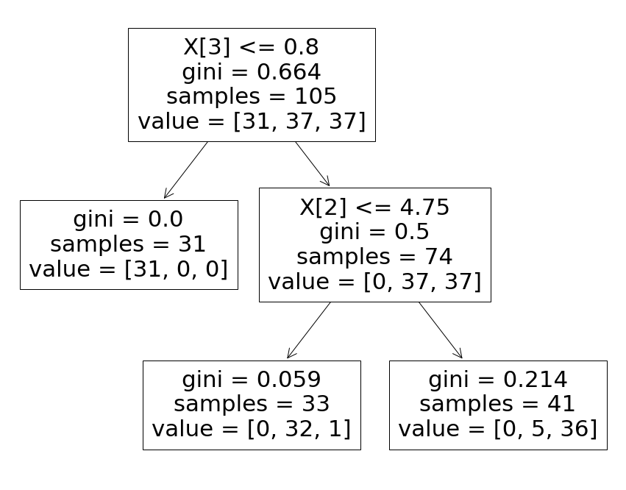
4. 限制与剪枝
过拟合问题
剪枝
32

Slide 33
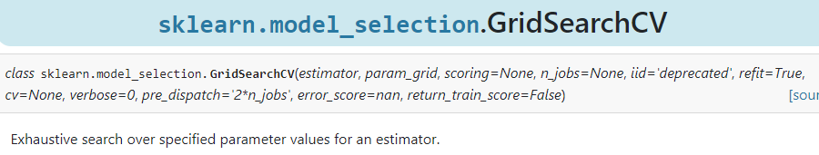
5. 超参数调优
模型调参
GridSearchCV（网格搜索）
网格搜索的意义在于自动调参，只要把参数输进去，就能给出最优化分类器和参数。
33

Slide 34
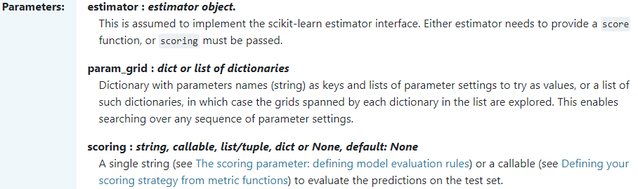
5. 超参数调优
模型调参
34

Slide 35
5. 超参数调优
模型调参
35

Slide 36
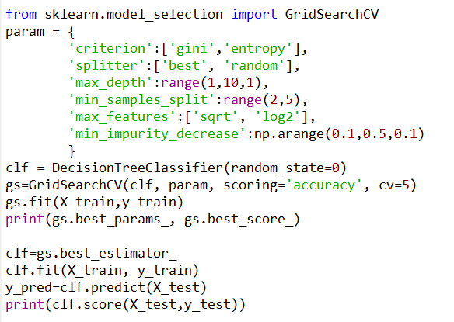
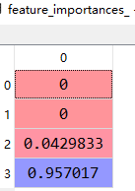
5. 超参数调优
模型调参
best_params:
{'criterion': 'gini',
'max_depth': 2,
'max_features': 'sqrt', 'min_impurity_decrease': 0.1, 'min_samples_split': 2,
'splitter': 'best'}
36

Slide 37
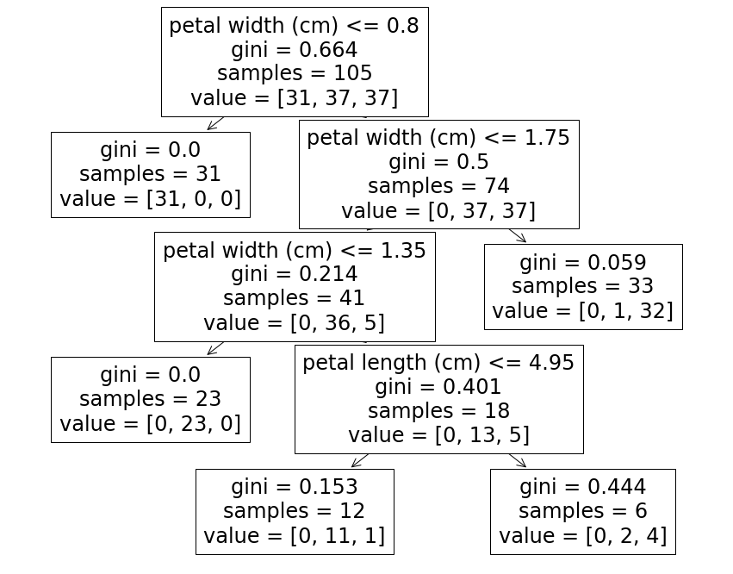
5. 超参数调优
模型调参
37

Slide 38
5. 超参数调优
模型调参
GridSearchCV方法适合于小数据集，一旦数据量级上去，很难得出结果。
数据量比较大时，可以使用一个快速调优的方法—坐标下降贪心法：拿当前对模型影响最大的参数调优，直到最优化；再拿下一个影响最大的参数调优，如此下去，直到所有的参数调整完毕。这个方法省时间省算力，但缺点是可能会调到局部最优而不是全局最优。
38

Slide 39
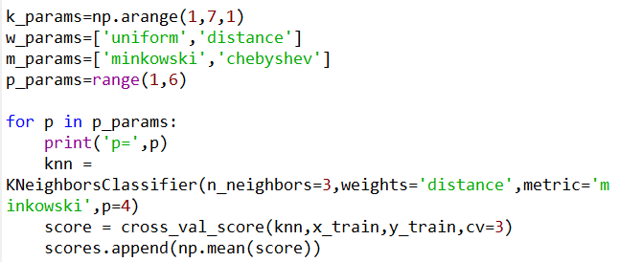
5. 超参数调优
模型调参
坐标下降贪心法
39

Slide 40

作业
乳腺癌分类预测
威斯康辛州记录的数据集：
569个病人的乳腺癌诊断记录
目标：恶性/良性（1/0）类别型数据
特征：30个维度的生理指标数据
40

Slide 41
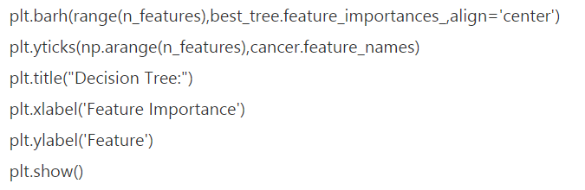
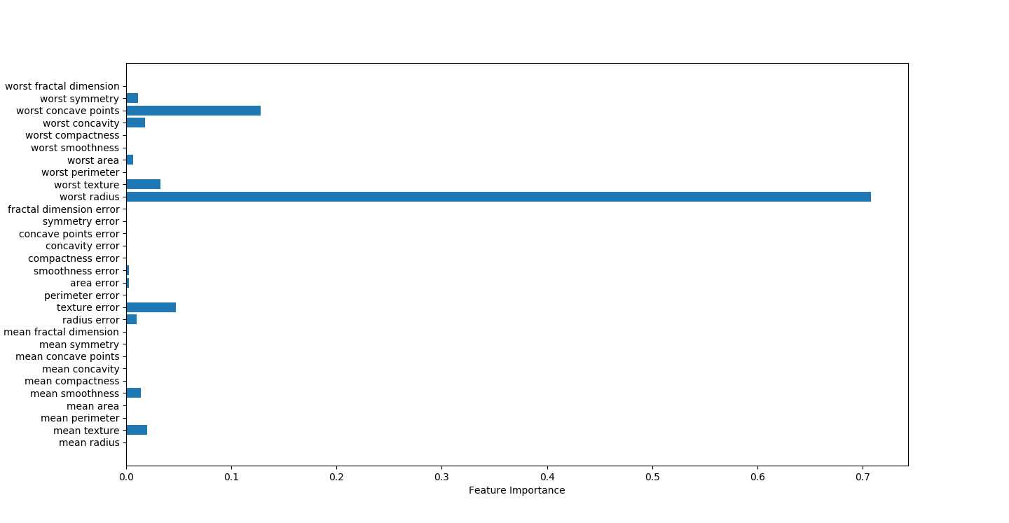
作业
乳腺癌分类预测
使用决策树模型
使用网格搜索优化模型
找出乳腺癌的5个最重要指标
41

